Slide 1
生成随机数
手动创建数组往往很难达到数量要求，NumPy提供了强大的生成随机数的功能。
然而，真正的随机数很难获得，在实际中使用的都是伪随机数。
在大部分情况下，伪随机数就能满足获取的需求。当然，某些特殊情况除外，如进行高精度的模拟实验。
对于NumPy，与随机数相关的函数都在random模块中，其中包括了可以生成服从多种概率分布随机数的函数。

Slide 2
随机数组的创建
首先，构造随机数生成器,比如取名字为A
  A=np.random.default_rng(seed=None)：构造随机数生成器，参数seed可选
A.integers(low, high=None, size=None)：返回随机整数构成的数组，元素大于等于low，小于high，数目为size
A.random(size=None)：返回随机浮点数数组，元素取自区间[0.0, 1.0)，连续均匀分布，数目为size

Slide 3
A.normal(loc=0.0, scale=1.0, size=None)：返回随机浮点数数组，满足正态分布，loc为平均数，scale为标准差，元素数目为size

Slide 4
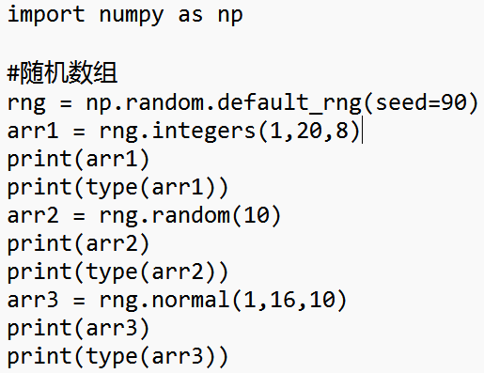
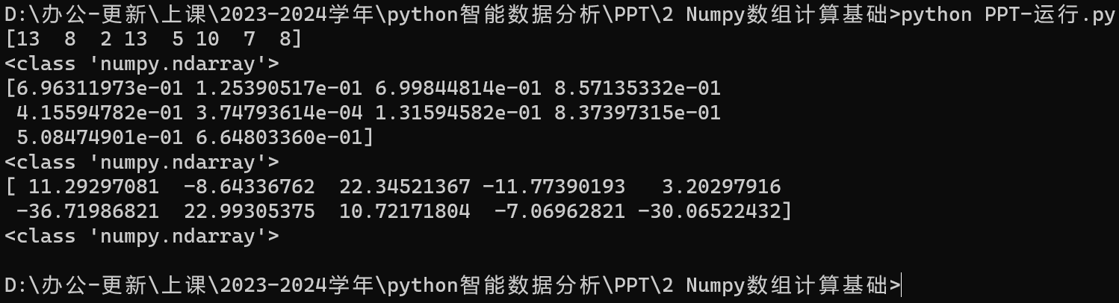
例子

Slide 5
目录
1
NumPy引入
2
ndarray的创建
3
ndarray的操作和索引
4
结束

Slide 6
内容
变形操作
算术操作与矩阵乘法
广播
索引
统计操作
组合数组

Slide 7
变形操作
numpy.reshape(a, newshape, order='C')：变换数组的形状。a为需要变形的数组，newshape为变化后的形状
也可以使用 待变形数组.reshape(newshape)的形式调用
在reshape的帮助下，我们可以更方便地构造多维数组
先生成一维数组，再reshape

Slide 8
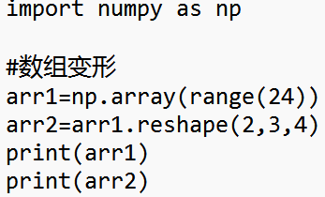
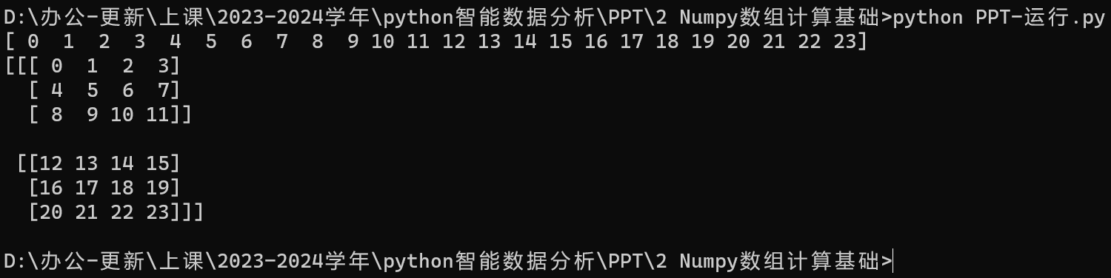
例子

Slide 9
算术操作与矩阵乘法
数组+数组：同样形状的数组，每个元素来自两个数组对应元素的和
数组的算数操作是在元素级执行,类似hadamand积
  数组-数组
  数组*数组，新的元素值是对应的两个元素的乘积，是元素级别
  数组/数组
  数组**数组：乘方
对多维数组成立
回忆：计算两个数组的矩阵乘法时，需使用@符号

Slide 10
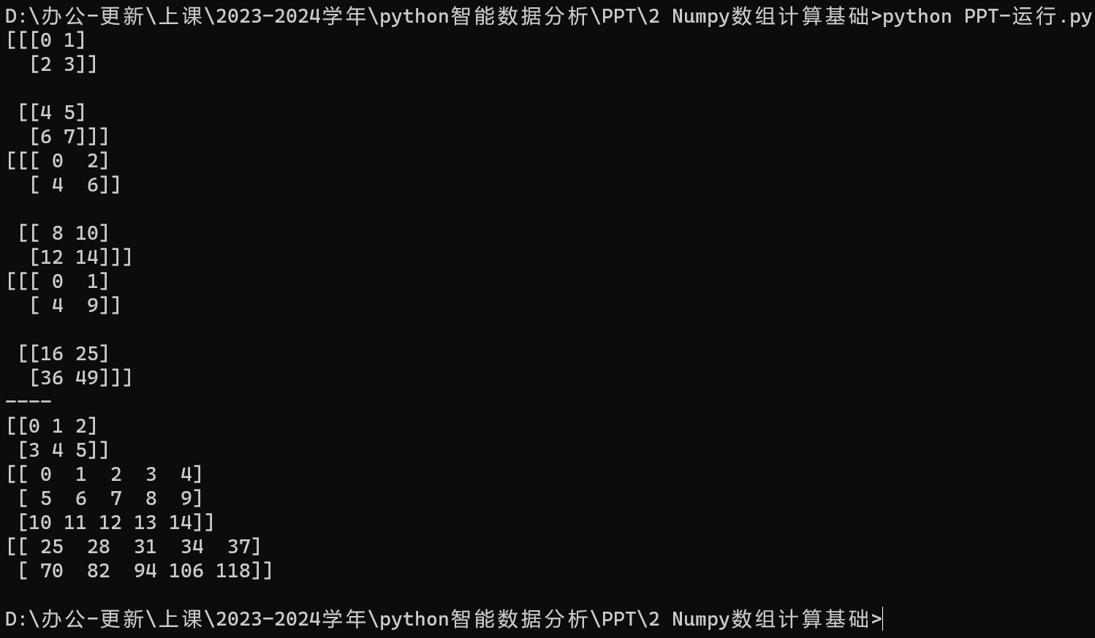
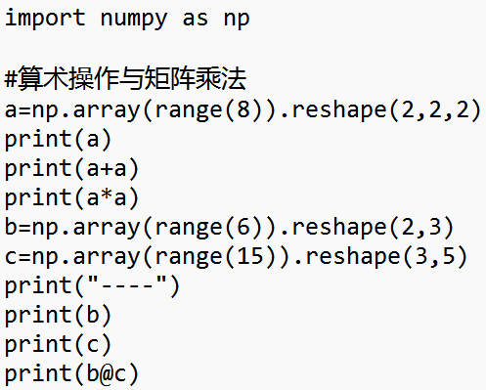
例子

Slide 11
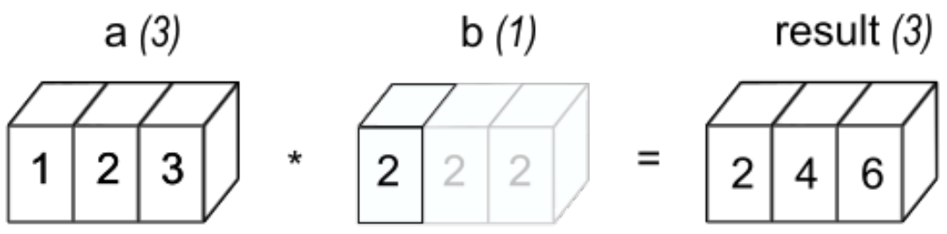
广播
数组进行算术操作时，当两个数组尺寸不同时：将数组不匹配的维度“填充”为匹配的维度，并填入数据
考察如下的例子：一个数组乘以一个数字
NumPy的广播机制会将数字扩展为对应大小的数组，再计算数组乘积

Slide 12
当两个进行算术操作的数组的大小不完全相同时，首先判断各个维是否匹配
  我们称两个整数是匹配的，如果它们相同或者其中一个数为1
  匹配进行到至少一个数组的维度被处理完为止
  匹配过程从右向左进行

Slide 13
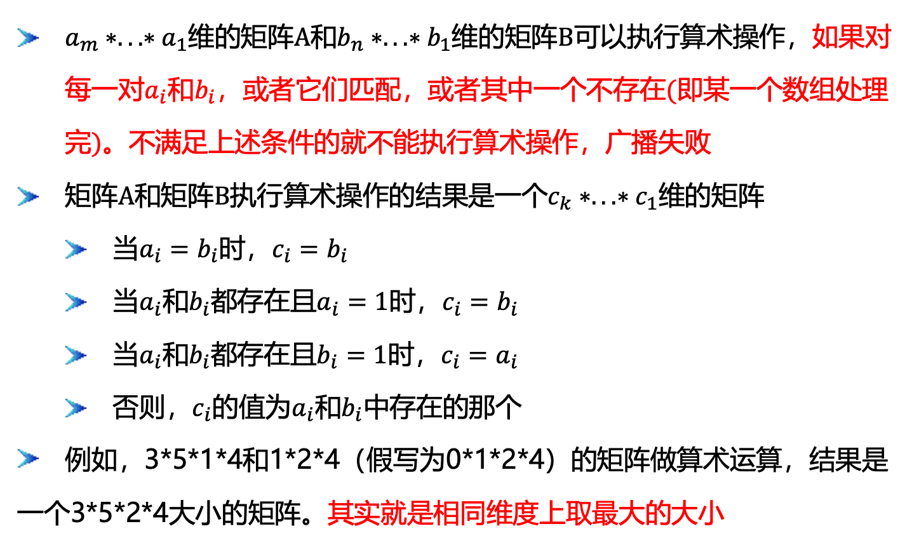
$a_{m}∗...∗a_{1}$维的矩阵A和$b_{n}∗...∗b_{1}$维的矩阵B可以执行算术操作，如果对每一对$a_{i}$和$b_{i}$，或者它们匹配，或者其中一个不存在(即某一个数组处理完)。不满足上述条件的就不能执行算术操作，广播失败
矩阵A和矩阵B执行算术操作的结果是一个$c_{k}∗...∗c_{1}$维的矩阵
  当$a_{i}=b_{i}$时，$c_{i}=b_{i}$
  当$a_{i}$和$b_{i}$都存在且$a_{i}=1$时，$c_{i}=b_{i}$
  当$a_{i}$和$b_{i}$都存在且$b_{i}=1$时，$c_{i}=a_{i}$
  否则，$c_{i}$的值为$a_{i}$和$b_{i}$中存在的那个
例如，3*5*1*4和1*2*4（假写为0*1*2*4）的矩阵做算术运算，结果是一个3*5*2*4大小的矩阵。其实就是相同维度上取最大的大小

Slide 14
构造“填充”后的数组
在计算 A和B的算术运算的过程中，假定广播机制被触发（即满足广播条件）。叙述如何处理A。下面叙述仅用于理解
对数组A，以如下方式构造中间数组A’
按照从右到左的顺序考察各个维度，对第i维（从右往左数的第i维）
  如果A的第i维广播之后不变，则不处理
  否则，假定在广播后A的第i维的大小变为了k。则构造这样一个第i维数组，其i维包含k个相同的子数组，每个子数组的值等于A’的最后第i-1维的值（若i=1了，那么每个子数组的值等于A的最右边的值）
得到这样的A’和B’后，进行算术计算即可

Slide 15
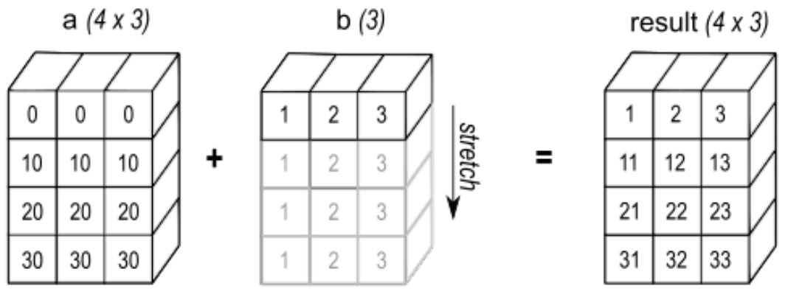
处理数组B的第二维时，把数组B的第一维的值复制了三份

Slide 16
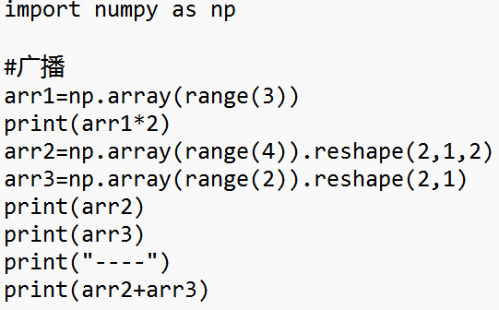
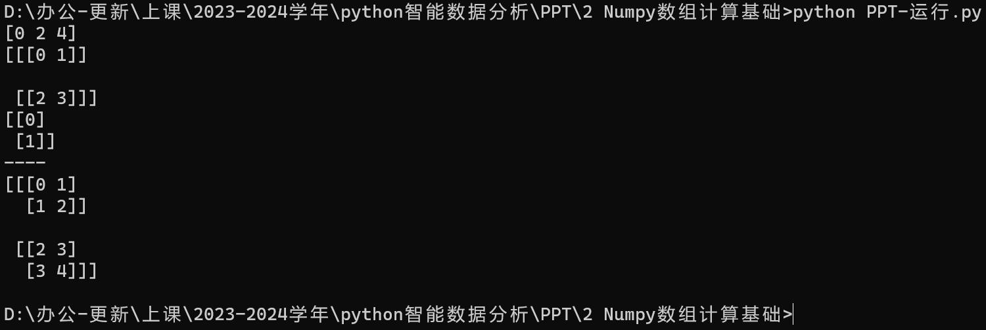
例子

Slide 17
索引
使用索引（以0开始的）机制可以访问数组的特定部分
NumPy允许丰富的索引机制

Slide 18
基本索引
一维的切片的语法为i:j:k，i为起点，j为终点,k为步长
和python中列表的索引一样，对包含n个元素的数组A，下标为-k的元素表示A[n-k]
i:j:k中元素可省略：默认i为0，j为此维长度，k为1

Slide 19
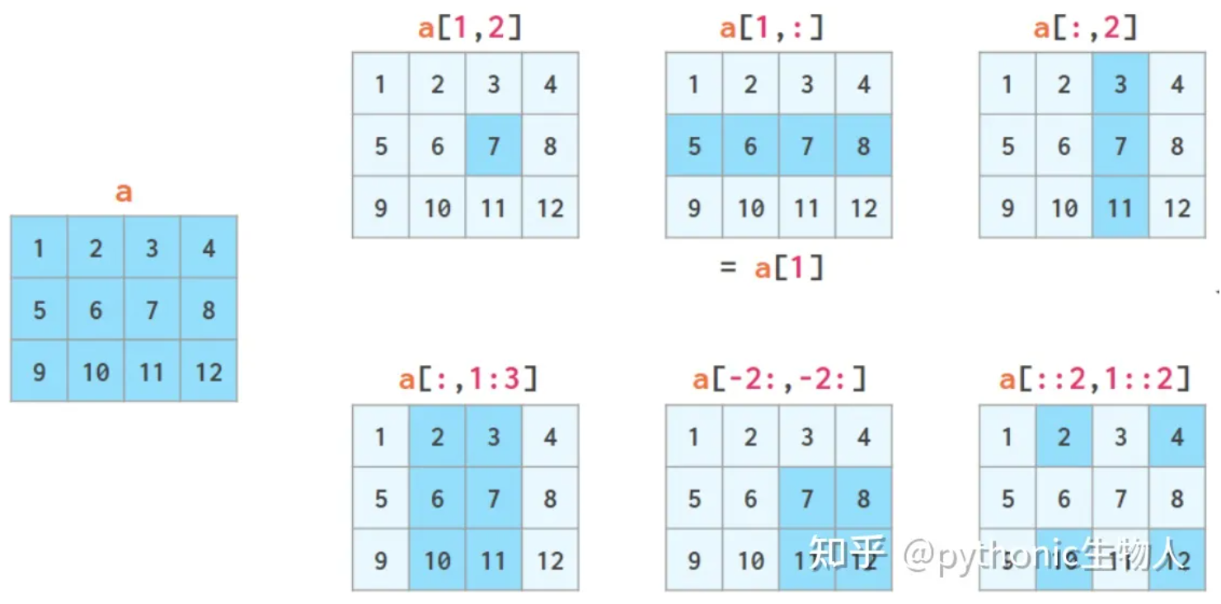
例子

Slide 20
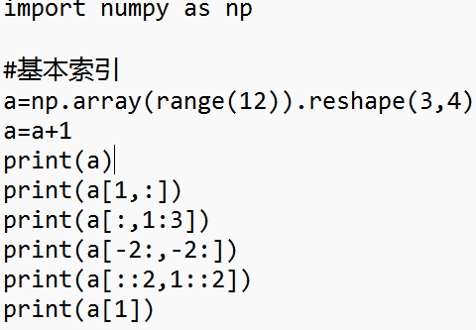
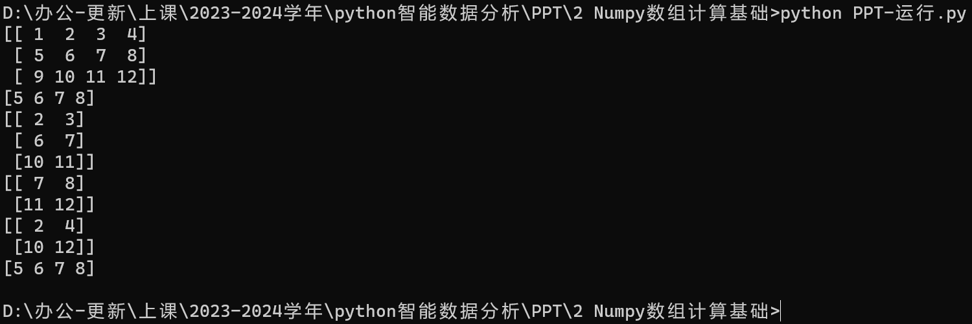
例子

Slide 21
高级索引
NumPy允许更加复杂的索引机制
  整数数组索引
  布尔索引

Slide 22
整数数组索引
对一维数组，当索引为一个数组时，代表选择对应下标的元素
  以a=np.array(range(1,13))为例
  a[np.array([2,3,2])]的值为array([3, 4, 3])
对二维数组，当索引为一个数组时，代表选择对应的行
  以a=np.array(range(1,13)).reshape(3,4)为例
  a[np.array([1,0])]的值为array([[5, 6, 7, 8], [1, 2, 3, 4]])

Slide 23
如果索引是两个数组会发生什么
  以a=np.array(range(1,13)).reshape(3,4)为例
  a[np.array([1,0]),np.array([2,1])]的值为array([7, 2])
  对应数组中下标为(1,2)和下标为(0,1)的两个元素
允许数字和数组杂糅使用，此时有着类似广播机制

Slide 24
如果每个索引数组都是相同形状的，则切片结果是同样形状的数组
  例如，如果每个索引都形如2*2数组，则结果为2*2数组

Slide 25
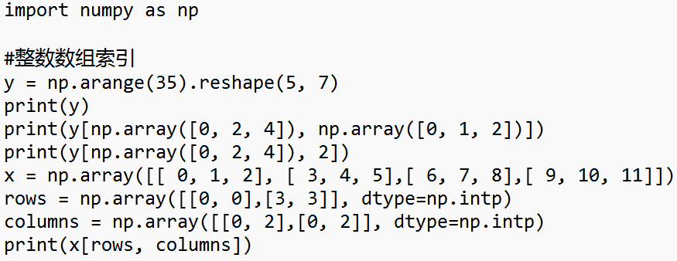
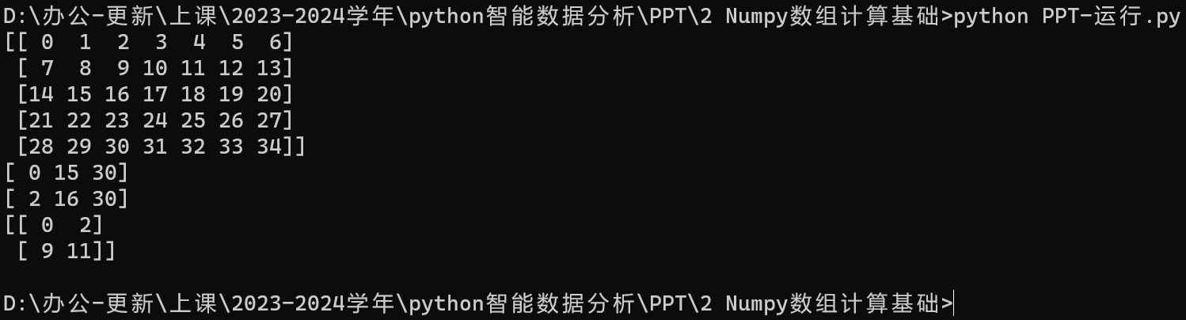
例子

Slide 26
布尔数组索引
可以通过数组名+布尔操作的方式，得到相同元素数目的布尔数组(里面的元素是False or True.)
  例如，对数组A，A>10会得到相同元素数目的数组B，且数组B的每个元素表示A对应元素是否大于10(成立就True,否则就False)
当用这样的布尔数组B作为数组A的索引，即A[B]时，得到一个一维数组，正是A中那些在B中对应位置为真的元素

Slide 27
如果作为索引的布尔数组B和当前数组A的元素数目相同，则A[B]的求值结果为一个一维数组
如果作为索引的布尔数组B的维度小于当前数组A的元素数目相同，则A[B]的求值结果为一个子数组

Slide 28
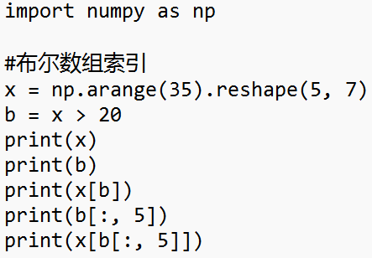
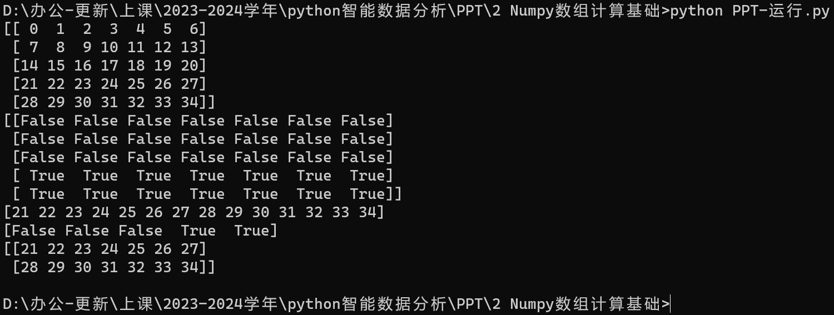
例子

Slide 29
统计
排序
去掉重复元素
构造重复数据
统计函数：平均数、最大值、最小值等

Slide 30
sort()函数和轴
numpy.sort(data,axis=-1)
返回数据data排序后的结果
axis是待排序的轴

Slide 31
由于对多维数组排序较为复杂，我们只考虑对二维数组排序
    axis=0：二维数组按列排序
    axis=1：二维数组按行排序

Slide 32
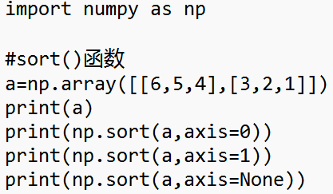
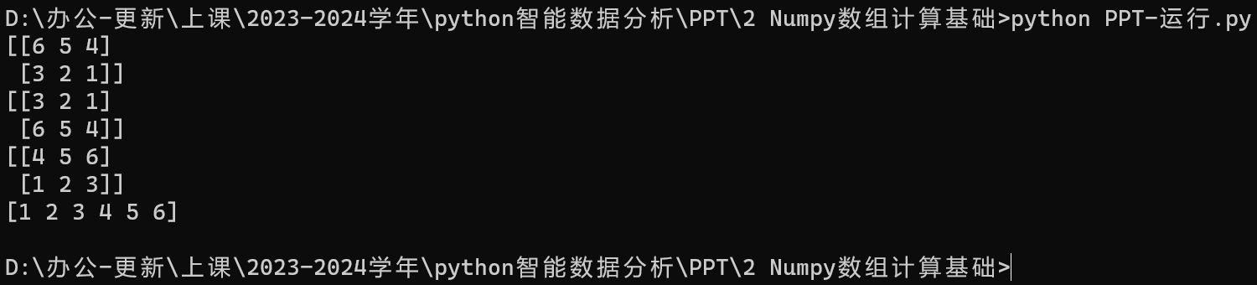
例子
None是拉成一维数组之后排序

Slide 33
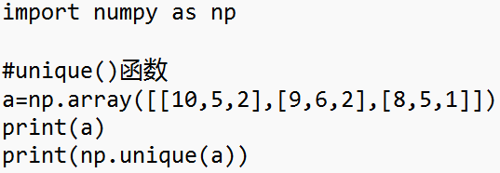
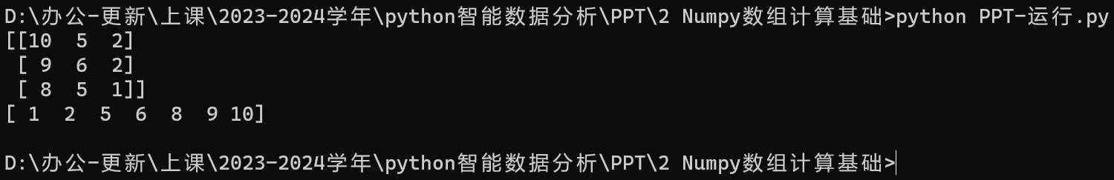
unique()函数
numpy.unique(data)：返回由data中不重复元素构成的数组。data是（多维）数组
返回的数组是一维的

Slide 34
numpy.tile()函数
numpy.tile(A, reps)：根据数组A，以重复A的方式构造另一个数组B，重复方式由reps指定
这里仅就A为m*n二维矩阵的情况叙述
  当reps是一个数字k时：B为m*(kn)矩阵，重复A k-1次
  当reps时一个元组时：按照元组叙述的方式重复A，详见例子

Slide 35
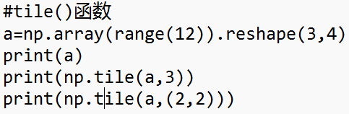
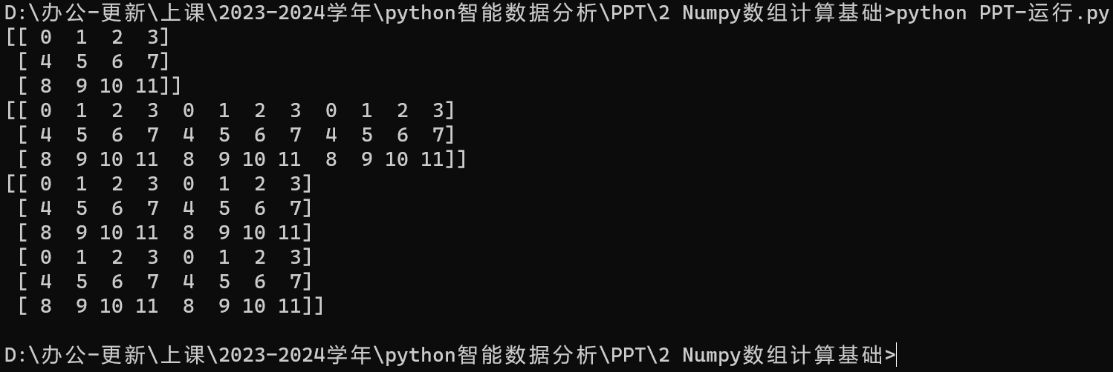
例子
本质就是将a看作是一个方块，然后构造成元组的shape

Slide 36
repeat()函数
numpy.repeat(A, repeats, axis=None)：基于数组A，以重复A的元素的方式构造数据B
这里以A是二维矩阵为例
repeats是一个数字，说明重复的次数

Slide 37
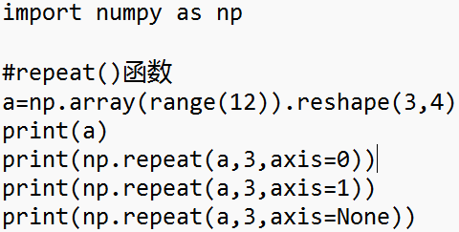
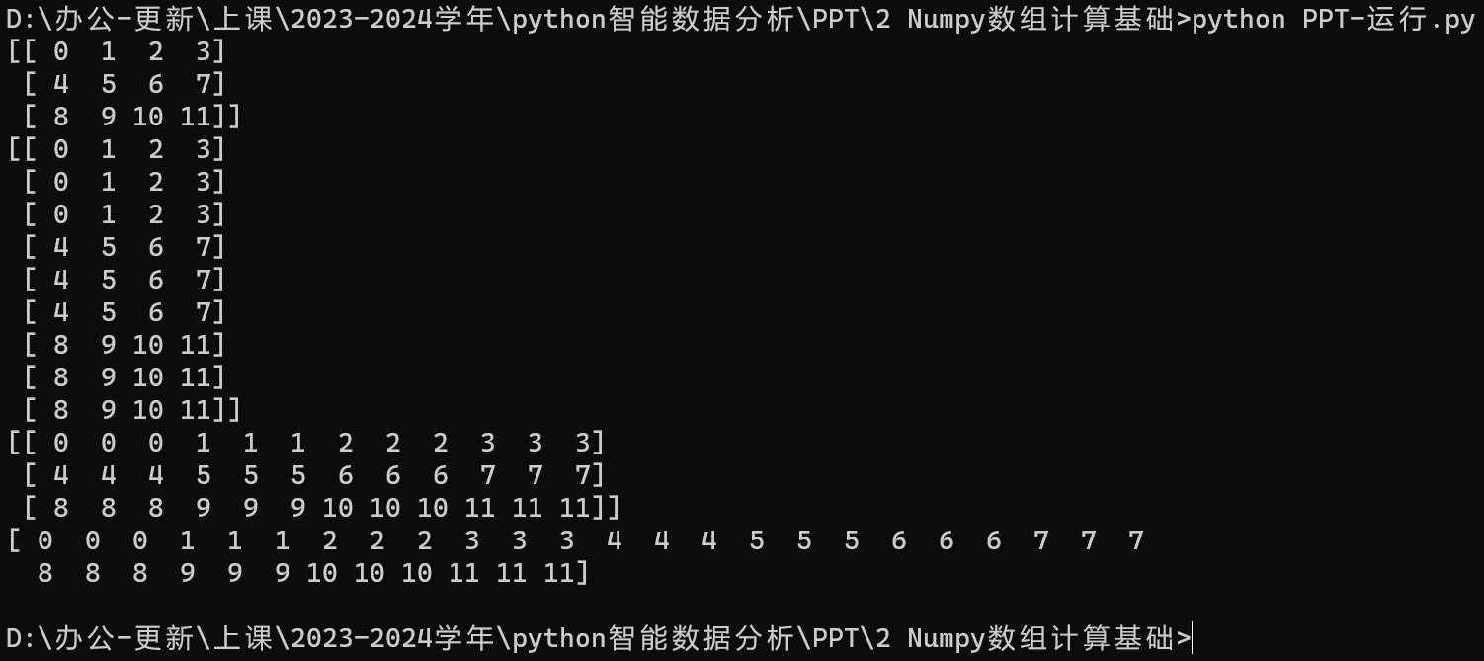
例子
axis=0：每个元素纵向重复，即拉高
axis=1：每个元素横向重复，即拉长
tile()函数以数组为单位重复，而repeat()函数以元素为单位重复
None是拉成一维数组之后排序

Slide 38
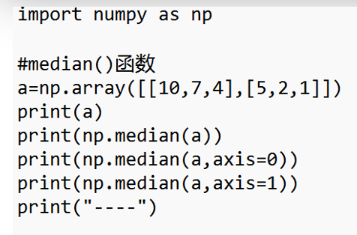
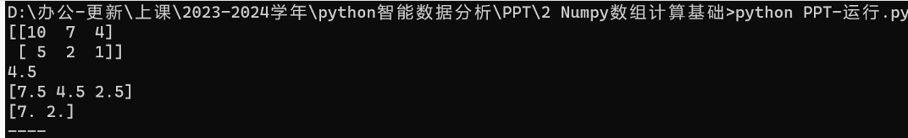
统计函数
numpy.median(a, axis=None)：计算中位数
  以二维数组为例
  可选参数axis如果不赋值，则返回数组中所有元素的中位数
  axis=0：返回每一列的中位数
  axis=1：返回每一行的中位数

Slide 39
numpy.average(a, axis=None, weights=None)：计算加权平均数
  以二维数组为例
在不提供axis参数和weights参数的情况下，计算数组中所有元素的平均数
仅提供axis参数时
  axis=0：计算各列的平均数
  axis=1：计算各行的平均数

Slide 40
提供axis和weights参数时
  axis=0：计算各列的加权平均值。此时weights的元素数目为数组的行数
  axis=1：计算各行的加权平均值。此时weights的元素数目为数组的列数

Slide 41
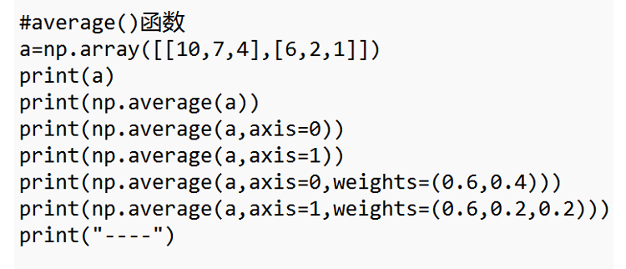
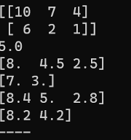

Slide 42
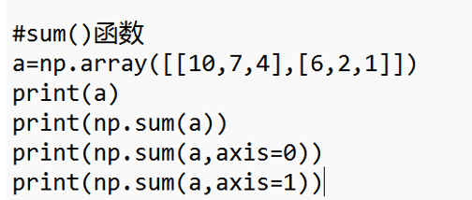
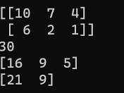
numpy.sum(a, axis=None)：计算元素的和，参数axis指定求和的轴
以二维数组为例
axis=0：返回各列的和
axis=1：返回各行的和
axis=None：返回数组中所有元素的和

Slide 43
组合数组
numpy.concatenate((a1, a2, ...), axis=0)：通过数组(a1, a2, ...)构造更大的数组。在已存在的维度上连接
    要求a1,a2,,...形状一样，或仅在第一维不同
    以二维数组为例
    axis=0：纵向堆叠，axis=1：横向堆叠
concatenate这个在机器学习中经常遇到

Slide 44
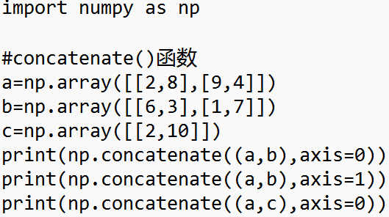
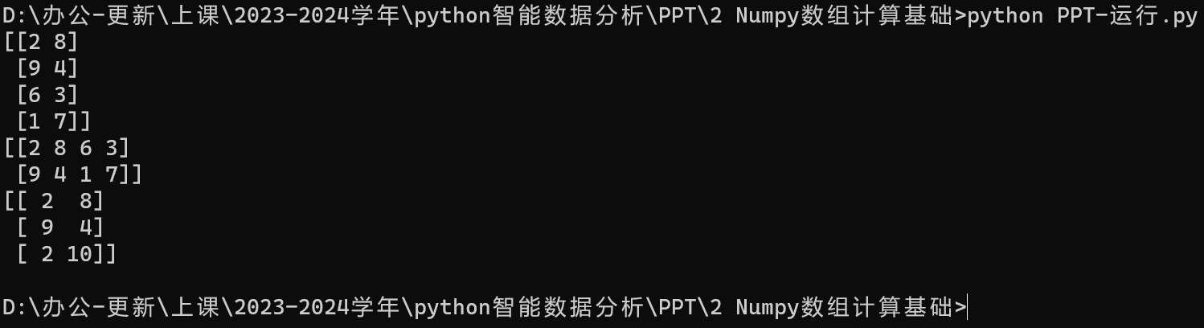
例子

Slide 45
stack()函数
numpy.stack(arrays, axis=0)：通过arrays中的已有数组构造更大的数组。在新的维度上连接
arrays：数组的序列，其中的每个数组必须有相同的形状
什么叫在新的维度上连接？ (看下面的例子)

Slide 46
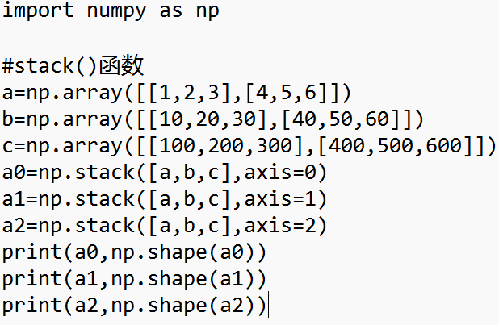
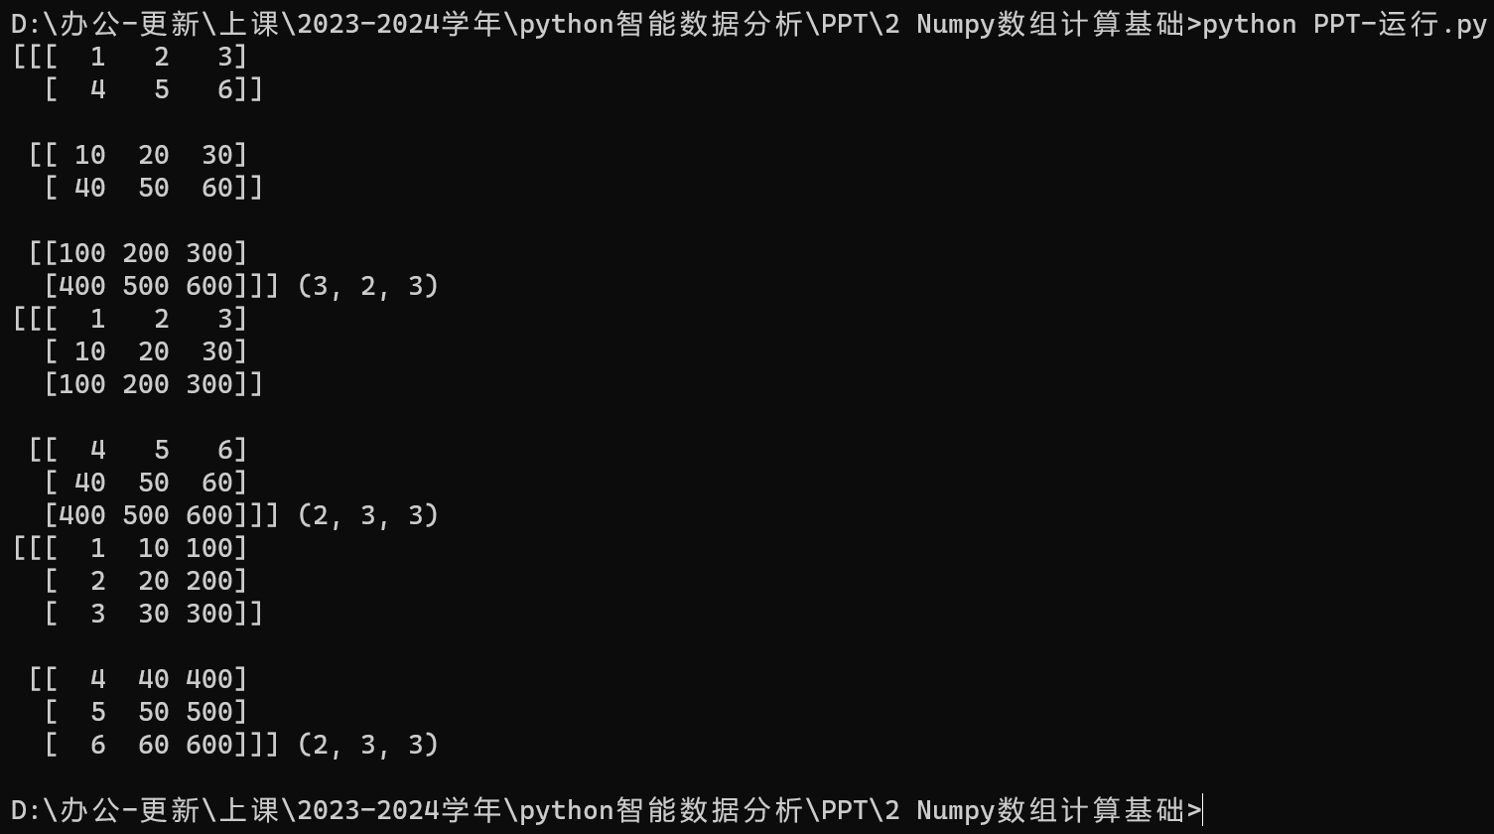
维数变多了，具体解释见后面

Slide 47
假设矩阵a、b和c的形状都是(2,3)，而a0、a1和a2的形状分别是(3,2,3)、(2,3,3)和(2,3,3)
可以看到，stack()操作的结果就是维度上加了一维
让我们解释执行结果
矩阵a中，1、2、4、5的下标分别是[0,0]、[0,1]、[1,0]和[1,1]
矩阵b中，10、20、40、50的下标分别是[0,0]、[0,1]、[1,0]和[1,1]

Slide 48
a0=np.stack([a,b,c],axis=0)
a0中每个元素的下标是三元组[i,j,k]，其中j和k来自该元素在a/b/c中的下标，元素i代表该元素属于那个矩阵：a/b/c中元素的i元组固定为0/1/2
a0中，
  1、2、4、5的下标分别是[0,0,0]、[0,0,1]、[0,1,0]和[0,1,1]
  10、20、40、50的下标分别是[1,0,0]、[1,0,1]、[1,1,0]和[1,1,1]

Slide 49
axis=1,就是看j代表该元素属于那个矩阵
axis=2, 就是看k代表该元素属于那个矩阵
a1中，
  1、2、4、5的下标分别是[0,0,0]、[0,0,1]、[1,0,0]和[1,0,1]
  10、20、40、50的下标分别是[0,1,0]、[0,1,1]、[1,1,0]和[1,1,1]
a2中，
  1、2、4、5的下标分别是[0,0,0]、[0,1,0]、[1,0,0]和[1,1,0]
  10、20、40、50的下标分别是[0,0,1]、[0,1,1]、[1,0,1]和[1,1,1]

Slide 50
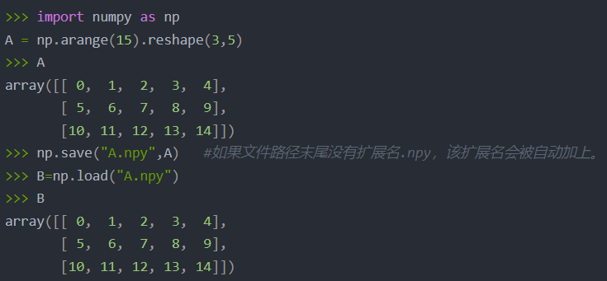
补充知识：np.load&np.save进行读写
np.load和np.save是读写磁盘数组数据的两个主要函数，默认情况是以二进制格式保存在扩展名为.npy文件中
Ps:保存为.npy二进制格式后，就不能用notepad++等打开看了(乱码)。但sublime能打开

Slide 51
目录
1
NumPy引入
2
ndarray的创建
3
ndarray的操作
4
结束

Slide 52
总结
NumPy概述
ndarray、操作和索引

Slide 53
其他
PPT讲述了NumPy的核心思想和典型例子
出于讲述清晰的角度，PPT中的函数并未给出所有对应参数的讲解
其他函数请查阅手册

